Slide 1
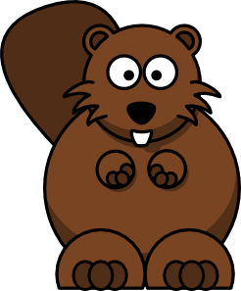
Battle Beavers
Gruppe Beavers: Winfried Hellmann, Max Franke

Slide 2
Agenda
Spielidee
Features
DTN
Spiel
Live-Demo
Probleme

Slide 3
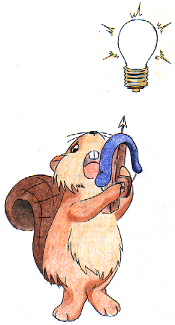
Spielidee
Strategie-shooter
Rundenbasiert
simultane Ausführung
Ähnlich zu X-COM oder Frozen Synapse
Pro Spieler ein Team von Biebern
Spielmodus: Team-Death-Match
Steuerung aus 2D Vogelperspektive

Slide 4
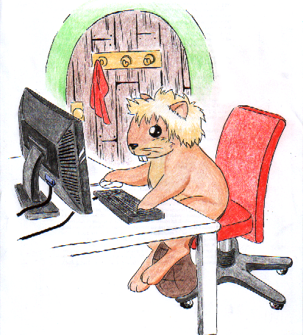
Features - DTN
Planungsphase offline möglich
simultan mehrere Spiele
Verarbeitung der Nachrichten
im Hintergrund
Spiel kann jederzeit
fortgesetzt werden

Slide 5
Features - Spiel
Spiel-Engine: AndEngine
Automatisierte Wegfindung (A*)
Automatische Erkennung von gegnerischen Bibern
Mehrere Befehle für Biber möglich:
Bewegen
Ziel anvisieren
Warten
Beschuss ignorieren

Slide 6
Über 90.000 Zeilen Code später…
LIVE DEMO

Slide 7
Probleme
Verlust eines Teammitgliedes
Aufwand war schlecht abschätzbar
Instabilität von IBR-DTN
Mangelnde Dokumentation von IBR-DTN
Bugs in der AndEngine

Slide 8
Danke für Eure Aufmerksamkeit
?
Danke an Mai für die Zeichnungen

